Slide 1
جلسه چهارم
ترسیم پلان و مقطع پی نواری
کلاس طراحی فنی- مدرس: امیرحسین یوسفی
بهار 99

Slide 2
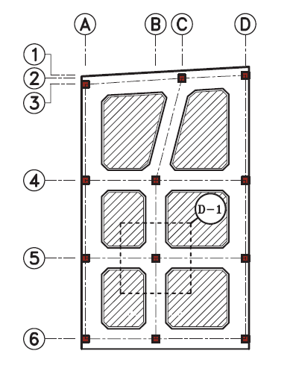
اطلاعاتی که در پلان فونداسیون نواری دیده می شود
آرماتورگذاری های شبکه مش تحتانی و فوقانی
آرماتوهای تقویت
خاموت ها
کاورهای بتن
و...

Slide 3
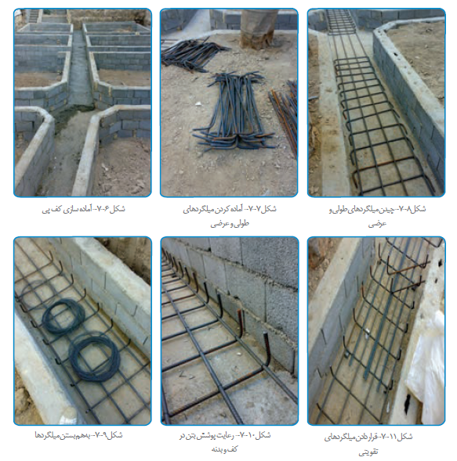
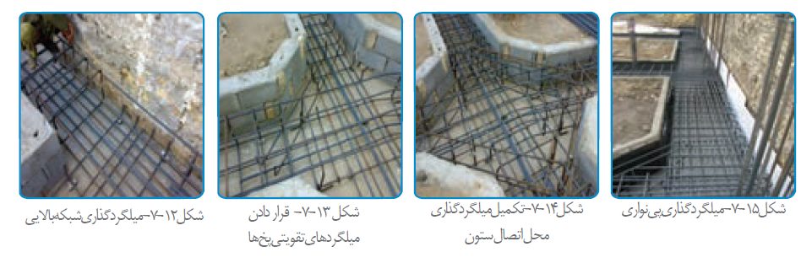
مراحل اجرای فونداسیون نواری
آماده سازی کف پی
آماده کردن میلگردهای طولی و عرضی
چیدن میلگردهای طولی و عرضی در قالب
به هم بستن میلگردها
رعایت پوشش بتن در بدنه و کف
قراردادن آرماتورهای تقویت
میلگرد گذاری بالایی
قراردادن میلگردهای انتظار و یا بستن صفحه ستون

Slide 4
مرحله اول
محدوده اطراف فونداسیون را با توجه به نظر مهندس سازه و ابعاد طراحی شده برای فونداسیون ترسیم می کنیم
به موازات خطوط فونداسیون خطوط بتن مگر نیز ترسیم می شود.

Slide 5
مرحله دوم
آرماتورهای طولی و عرضی شبکه مش را ترسیم می نمائیم.
آرماتورها متناسب با کاور بتن فونداسیون از خطوط محدوده فونداسیون فاصله می گیرند و قبل از آن تمام می شوند.

Slide 6
مرحله سوم
آرماتورهای طولی که ساختار شناژها را تشکیل میدهند و از فونداسیون عبور می کنند را ترسیم می نمائیم.
فاصله کاور بتن را نیز در این مورد رعایت می کنیم
خاموت هایی که دوتادور این آرماتورهای طولی وجود دارند را نیز ترسیم می نمائیم.

Slide 7
مرحله چهارم
اندازه گذاری های پلان انجام شود
مشخصات آرماتورها با توجه به استاندارها شامل نمره آرماتور، تعداد آرماتور و ... اضافه شود.

Slide 8
مراحل ترسیم مقطع فونداسیون
اطلاعاتی که در مقطع فونداسیون باید دیده شود:
1- ارتفاع فونداسیون؛
2- ارتفاع شناژ؛
3- جنس و طول آرماتوهای شبکه مش؛
4- جنس و نمره آرماتوهای طولی؛
5- جنس و ابعاد خاموت ها؛
6- جنس و ابعاد بولت ها در سازه فلزی؛
7- جنس و ابعاد صفحه ستون در سازه فلزی؛
8- جنس و طول آرماتورهای انتظار در سازه بتنی.

Slide 9
مرحله اول
ترسیم خطوط محدوده مقطع فونداسیون؛
ترسیم خطوط بتن مگر.

Slide 10
مرحله دوم
ترسیم آرماتوهای شبکه مش در انتهای فونداسیون همراه با خم انتهای آنها؛
ترسیم آرماتورهایی که بریده شده اند به صودت دایره توپر.

Slide 11
مرحله سوم
ترسیم آرماتوهای طولی شناژها؛
ترسیم خاموت ها؛
ترسیم آرماتورهای طولی مقابل به صورت دایره توپر.

Slide 12
مرحله چهارم
وارد کردن اندازه ها؛
مشخص کردن ابعاد و جنس آرماتورها و خاموت ها.

Slide 13
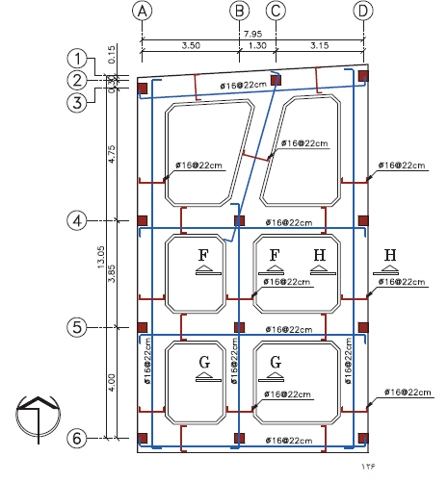
پلان فونداسیون نواری
ترسیم آرماتورهای طولی در پلان فونداسیون نواری به همراه مشخصات؛
ترسیم آرماتور های عرضی به همراه مشخصات.

Slide 14
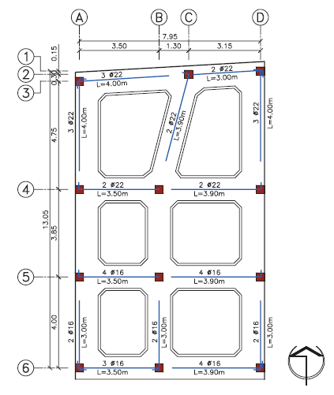
پلان فونداسیون نواری
ترسیم آرماتورهای تقویت کف به همراه طولی و مشخصات فنی آن.

Slide 15
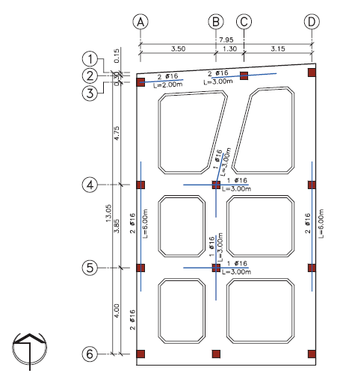
پلان فونداسیون نواری
ترسیم آرماتورهای تقویت فوقانی به همراه طول و مشخصات فنی آن.

Slide 16
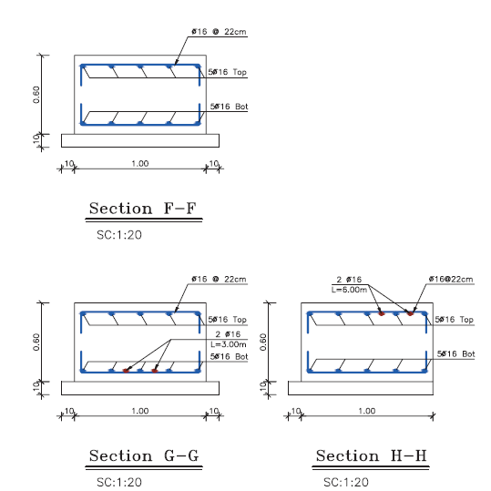
مقطع فونداسیون نواری
نمایش ارتفاع مقطع به همراه جزئیات آرماتورگذاری همراه با مشخصات فنی.

